Slide 1






AI ΕΡΓΑΛΕΙΟΘΗΚΗ
Εργαλεία για τους Μαθητές Πρεσβευτές Πράσινων Δεξιοτήτων του EAIEN
Η υποστήριξη της Ευρωπαϊκής Επιτροπής για την παραγωγή αυτής της δημοσίευσης δεν συνιστά έγκριση του περιεχομένου της, το οποίο αντικατοπτρίζει αποκλειστικά τις απόψεις των συγγραφέων, και η Επιτροπή δεν μπορεί να θεωρηθεί υπεύθυνη για οποιαδήποτε χρήση των πληροφοριών που περιέχονται σε αυτήν.

Slide 2
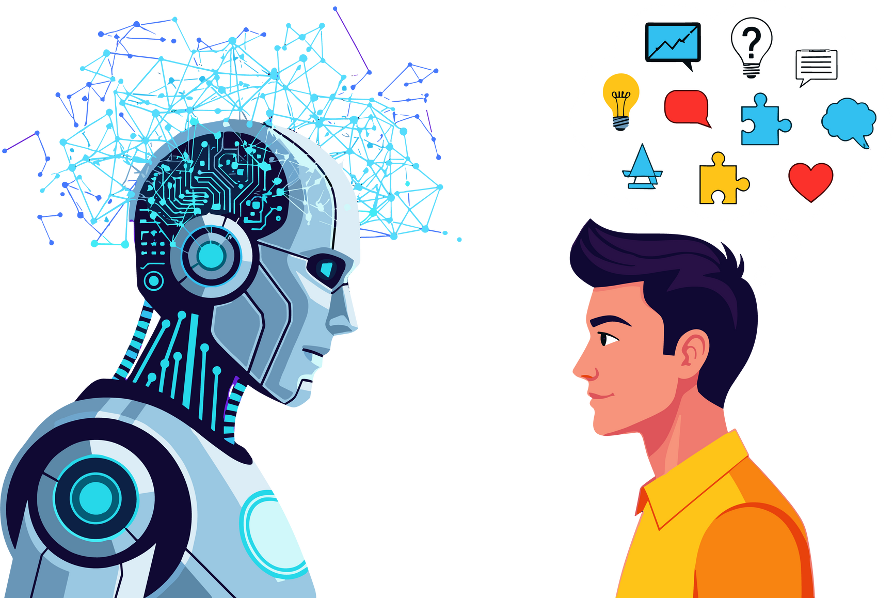
ΤΙ ΜΠΟΡΕΙΣ ΝΑ ΔΗΜΙΟΥΡΓΗΣΕΙΣ ΜΕ AI;

Slide 3

Με την AI, μπορείς να δημιουργήσεις:
  Αφίσες και infographics
  Παρουσιάσεις
  Βίντεο
  Ιστορίες και κείμενα
  Κουίζ και παιχνίδια
  Τραγούδια ή podcasts

Slide 4


ChatGPT, Gemini
Τι μπορείς να κάνεις χρησιμοποιώντας μεγάλα γλωσσικά μοντέλα όπως το ChatGPT ή το Gemini;
  Να πάρεις ιδέες για έργα (projects)
  Να γράψεις σύντομα κείμενα ή ιστορίες
  Να δημιουργήσεις ερωτήσεις για συζήτηση
  Να συνοψίσεις θέματα

Slide 5


CanvaAI, Adobe Firefly
Τι μπορείς να κάνεις:
  Να σχεδιάσεις αφίσες για καμπάνιες
  Να δημιουργήσεις οπτικό υλικό για παρουσιάσεις
  Να μετατρέψεις ιδέες σε εικόνες

Slide 6

Gamma, Canva AI
Τι μπορείς να κάνεις:
  Να δημιουργήσεις δομημένες παρουσιάσεις (slide decks)
  Να μετατρέψεις κείμενο σε οπτικό υλικό
  Να παρουσιάσεις ιδέες με σαφήνεια

Slide 7



Synthesia, Heygen, ElevenLabs
Τι μπορείς να κάνεις:
  Να δημιουργήσεις σύντομα επεξηγηματικά βίντεο
  Να ηχογραφήσεις ηχητικές ιστορίες
  Να προετοιμάσεις βίντεο για καμπάνιες

Slide 8

Πώς μπορείς να χρησιμοποιήσεις αυτά τα εργαλεία για να προωθήσεις
τη βιωσιμότητα στο σχολείο σου ή στην κοινότητά σου;

Slide 9

Παραδείγματα
  Μια αφίσα περιβαλλοντικής ευαισθητοποίησης
  Ένα σύντομο βίντεο για την ανακύκλωση
  Μια παρουσίαση για την κλιματική αλλαγή
  Ένα κουίζ για τους συμμαθητές σου
Οι ιδέες σου + τα εργαλεία AI = δυνατά έργα

Slide 10

Ας σκεφτούμε μαζί!
  Ποιο εργαλείο σου φαίνεται πιο ενδιαφέρον;
  Τι θα ήθελες να δημιουργήσεις με την AI;
  Πώς μπορεί η AI να σε βοηθήσει να μάθεις καλύτερα;

Slide 11
Ευχαριστώ.
Η υποστήριξη της Ευρωπαϊκής Επιτροπής για την παραγωγή αυτής της δημοσίευσης δεν συνιστά έγκριση του περιεχομένου της, το οποίο αντικατοπτρίζει αποκλειστικά τις απόψεις των συγγραφέων, και η Επιτροπή δεν μπορεί να θεωρηθεί υπεύθυνη για οποιαδήποτε χρήση των πληροφοριών που περιέχονται σε αυτήν.

